Slide 1
2015-2016集合论有关复试题
2015年，共200分，占18分
1.设A,B为集合，使下列两式 A\B=￠和(A∪B)\B=(A\B)∪B同时成立的充要条件是什么？
A. A⊆ B
B. B⊆ A
C. A=B
D. A=B=￠
√

Slide 2
2015-2016集合论有关复试题
      2.若映射f和g的合成g◦f是双射，则下列论断哪个是正确的？
A. f 和g都是双射
B. f是单射，g是满射
C. f是满射，g是单射
D. 以上论断都不对
√

Slide 3
2015-2016集合论有关复试题
3.设A={1,2,3}，则A上可以定义多少个自反的二元关系？
16
B. 32
C. 64
D. 128
√

Slide 4
2015-2016集合论有关复试题
4.设A={1,2,3}，则A上至多可以定义多少个等价关系?
A. 4
B. 5
C. 6
D. 7
√

Slide 5
2015-2016集合论有关复试题
5. 自然数集N是可数的，则N×N是否是可数的？N的幂集2^{N}是否是可数的？
可数，可数
B. 可数，不可数
C. 不可数，可数
D. 不可数，不可数
√

Slide 6
2015-2016集合论有关复试题
6.设A,B,C为任意集合，则下列论断哪个是正确的？
若A∈B，B⊆C，则A⊆C
B. 若A⊆B，B∈C，则A∈C
C. 若A∈B，B⊆C，则A∈C
D. 若A⊆B，B∈C，则A⊆C
√

Slide 7
2015-2016集合论有关复试题
13.设Z是整数集合，映射f:Z→Z，f(x)=|x|-2x，则f 应满足什么性质？
√
单射
B. 满射
C. 双射
D. 以上答案都不对

Slide 8
2015-2016集合论有关复试题
14.设A与B是两个任意集合，若{A∩B,B\A}是A∪B的一个划分，则A和B有何关系？
√
A\B=￠
B. B\A=￠
C. A=B=￠
D. 以上答案都不对

Slide 9
2015-2016集合论有关复试题
2016，不全
6.(2 分) 设N 是自然数集合（0∈N），f:N→N×N,f(n)=(n,n+1)，则f 满足下列哪个性质？
f 既是单射也是满射，即双射；
B. f 既不是单射也不是满射；
C. f 是单射但不是满射；
D. f 不是单射但是满射。
√

Slide 10
2015-2016集合论有关复试题
22.(2 分)
设X={1,2,3}，则X 上具有多少个反自反且反对称性的二元关系？
9
B. 27
C. 32
D. 64
√

Slide 11
2015-2016集合论有关复试题
35.(2 分)8.设X={1,2,3,4}，则X 上可以定义多少个商集基数为2 的等价关系？
A. 5
B. 6
C. 7
D. 8
√

Slide 12
2015-2016集合论有关复试题
37.(2 分)设A,B 是两个集合，若{A∩B}是A∪B 的一个划分，则A 与B 之间的关系
是下列结论中哪一个？
A. A=B；
B. A=B=￠；
C. A?B；
D. B?A；
√
<number>.

Slide 13
第一章：集合及其应用
1.1 集合的概念
1.2 子集、集合的相等
1.3 集合的基本运算
1.4 余集、DeMorgan公式
1.5 笛卡尔乘积
1.6 有穷集合的基数

Slide 14
第一章：集合及其应用
1、设A、B是集合，证明；A=∅⇔B=AΔB
证明:AΔB=(A\B)∪(B\A)
必要性显然,
充分性:如果A≠∅,设x∈A,分两种情况：
①x∈A且x∈B,则x∉AΔB；
由B=AΔB,矛盾
②x∈A,x∉B,则x∈AΔB,x∉B,矛盾
因此A=∅。

Slide 15
第一章：集合及其应用
5(P33)、毕业舞会上，男生与女生跳舞，已知每个男生至少与一个女生跳过舞，但未能与所有女生跳过舞，同样地，每个女生也至少与一个男生跳过舞，但也未能与所有男生跳过舞。
证明：在所有参加舞会的男生与女生中，必可找到两个男生和两个女生，这两个男生中的每一个只与这两个女生中的一个跳过舞,而这两个女生中的每一个也只与这两个男生中的一个跳过舞。
*

Slide 16
第一章：集合及其应用
证明：
设男生集合为：{b₁, b₂, …, b_{n}}
设女生集合为：{g₁, g₂, …, g_{m}}
设分别与男生b₁, b₂, …, b_{n}跳过舞的女生集合为:
G₁, G₂, …, G_{n}。
b_{i} b_{j}
G_{i} G_{j}
Gi存在g_{k}没与b_{j}跳过舞
Gj存在g_{l}没与b_{i}跳过舞
g_{k}∈Gi 且 g_{k}∉Gj
g_{l} ∉ Gi 且 g_{k} ∈ Gj
证明：在所有参加舞会的男生与女生中，必可找到两个男生和两个女生，这两个男生中的每一个只与这两个女生中的一个跳过舞,而这两个女生中的每一个也只与这两个男生中的一个跳过舞。
*

Slide 17
第一章：集合及其应用
证明：
设男生集合为：{b₁, b₂, …, b_{n}}
设女生集合为：{g₁, g₂, …, g_{m}}
设分别与男生b₁, b₂, …, b_{n}跳过舞的女生集合为:
G₁, G₂, …, G_{n}。
b_{i} b_{j}
G_{i} G_{j}
Gi存在g_{k}没与b_{j}跳过舞
Gj存在g_{l}没与b_{i}跳过舞
g_{k}∈Gi 且 g_{k}∉Gj
g_{l} ∉ Gi 且 g_{k} ∈ Gj
如果找不到这样的两个g_{k} 和 g_{l}.
则表明对于任意的G_{i} 和 G_{j} 要么G_{i} ⊆ G_{j}要么G_{j} ⊆ G_{i}
不失一般性：假设G₁ ⊆ G₂ ⊆ … ⊆ G_{n}。
所有女生都在 G_{n}。bn与所有女生跳过舞，矛盾。
*

Slide 18
第二章：映射
2.1 函数的一般概念—映射
2.2 抽屉原理
2.3 映射的一般性质
2.4 映射的合成
2.5 逆映射
*2.6 置换
*2.7 二元和n元运算
2.8 集合的特征函数

Slide 19
第三章：关系
令X={x₁,x₂,…,x_{m}},Y={y₁,y₂,…,y_{n}},问：
(1)有多少个不同的由X到Y的映射？
(2)有多少个不同的由X到Y的部分映射？
(3)有多少个不同的由X到Y的双射？
(4)有多少个不同的从X到Y的单射？
(5)有多少个不同的从X到Y的满射？

Slide 20
第三章：关系
令X={x₁,x₂,…,x_{m}},Y={y₁,y₂,…,y_{n}},问：
(1)有多少个不同的由X到Y的映射？
(2)有多少个不同的由X到Y的部分映射？
(3)有多少个不同的由X到Y的双射？
答 (1) n^{m}
(2) (n+1)^{m}
(3) 要求m=n; n!

Slide 21
第三章：关系
令X={x₁,x₂,…,x_{m}},Y={y₁,y₂,…,y_{n}},问：
(4)有多少个不同的从X到Y的单射？
(5)有多少个不同的从X到Y的满射？
(4) 要求n≥m; C(n,m)m!
(5)要求m≥n先从m中选出n个，排成一列C(m,n)n!
再用剩下的m-n个任意映射Y中元素
C(m,n)n!n^{m-n}

Slide 22
第三章：关系
令X={x₁,x₂,…,x_{m}},Y={y₁,y₂,…,y_{n}},问：
有多少个不同的从X到Y的满射？
设Ai为yi没有原象映射集合，则从X到Y的满射个数是：

Slide 23
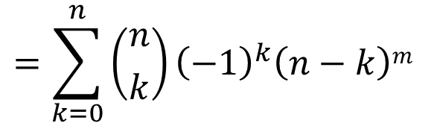
第三章：关系
=n^{m} - C(n,1)(n-1)^{m} + C(n,2)(n-2)^{m} -…
+(-1)^{n-1}C(n,n-1)1^{m}+(-1)^{n}C(n,n)0^{m}

Slide 24
第三章：关系
3.1 关系的概念
3.2 关系的性质
3.3 关系的合成运算
3.4 关系的闭包
3.5 关系矩阵和关系图
3.6 等价关系和集合的划分
3.7 映射按等价关系分解
*3.8 偏序关系与偏序集
*3.9 良序集与数学归纳法

Slide 25
第三章：关系
13(P114)、设X是一个集合,|X|=n,试求:
(1).X上关系的个数
(2).X上自反二元关系的个数
X上反自反二元关系的个数;
(3).X上对称二元关系的个数;
X上反对称二元关系的个数;
(4).X上相容二元关系的个数;
X上自反和反对称的二元关系的个数。
X上反自反和对称的二元关系的个数。
X上反自反和反对称的二元关系的个数
(5).X上自反或对称关系的个数;
X上自反或反对称关系的个数;
X上反自反或对称关系的个数;
X上反自反或对称关系的个数
(6) X上等价关系的个数。

Slide 26
第三章：关系
13(P114)、设X是一个集合,|X|=n,试求:
(1).X上关系的个数
答：2^{n2}

Slide 27
第三章：关系
13(P114)、设X是一个集合,|X|=n,试求:
(2).X上自反二元关系的个数
X上反自反二元关系的个数;
例：X={a, b},比较X上自反和反自反二元关系
{(a,a),(b,b)} ∅
{(a,a),(b,b),(a,b)} {(a,b)}
{(a,a),(b,b),(b,a)} {(b,a)}
{(a,a),(b,b),(a,b),(b,a)} {(a,b),(b,a)}
X上自反和反自反的二元关系是一一对应的。
反自反二元关系的个数为：

Slide 28
第三章：关系
|X|=n,|X×X|=n²,
从|(X×X)\I_{x}|=n²-n=n(n-1)
(X×X)\I_{x}关系的个数为2^{n(n-1)}
X上自反二元关系的个数为2^{n(n-1)};
b.X上反自反二元关系的个数;
X上反自反二元关系的个数也是2^{n(n-1)};

Slide 29
第三章：关系
13(P114)、设X是一个集合,|X|=n,试求:
(3).X上对称二元关系的个数;
X上反对称二元关系的个数;
例：X={a, b}上对称的二元关系
∅
{(a,a)}
{(b,b)}
{(a,a),(b,b)}
{(a,b),(b,a)}
{(a,a),(a,b),(b,a)}
{(b,b),(a,b),(b,a)}
{(a,a),(b,b),(a,b),(b,a)}
(a,b)与(b,a)同时出现，我们把他们作为一个整体

Slide 30
第三章：关系
设R是X上对称的二元关系;
如果(x,y)∈R,则(y,x)∈R,
如果x≠y,则(x,y)与(y,x)作为整体参与计算
|X|=n,|X×X|=n²,
x与y相等的有序对有n个
x与y不相等的有序对是n²-n个
x与y不相等的有序对的一半是(n²-n)/2个
参与计算的有序对是[(n²-n)/2]+n=(n²+n)/2
X上对称二元关系的个数是2^{n(n+1)/2};

Slide 31
第三章：关系
13(P114)、设X是一个集合,|X|=n,试求:
(3).X上反对称二元关系的个数;
例：X={a, b}上对称的二元关系
∅
{(a,a)}, {(b,b)}, {(a,b)}, {(b,a)}
{(a,a),(b,b)},{(a,a),(a,b)},{(a,a),(b,a)},
{(b,b),(a,b)},{(b,b),(b,a)}
{(a,a),(b,b),(a,b)}
{(a,a),(b,b),(b,a)}
(a,b)与(b,a)不能同时出现

Slide 32
第三章：关系
设X={a1,a2,a3,…,an}
(a1,a2)与(a2,a1)不能同时出现
同时出现的集合A1
(a1,a3)与(a1,a3)不能同时出现
同时出现的集合A2
…………………………………
………………
(a1,an)与(an,a1)不能同时出现
………………
………………
(a2,a3)与(a3,a2)不能同时出现
…………………………………
(a2,a3)与(a3,a2)不能同时出现
设m=n(n-1)/2
…………………………………
(an-1,an)与(an,an-1)不能同时出现
同时出现的集合Am

Slide 33
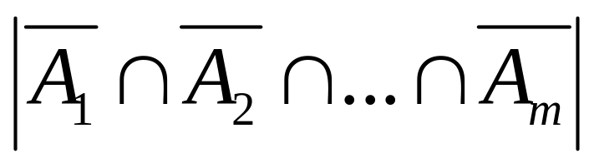
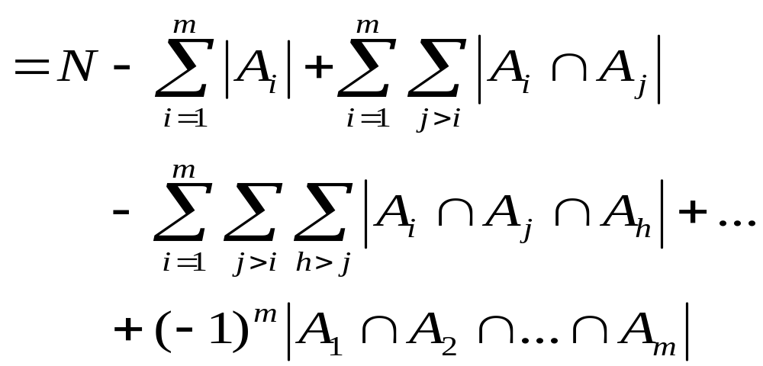
第三章：关系

Slide 34
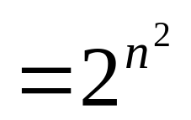
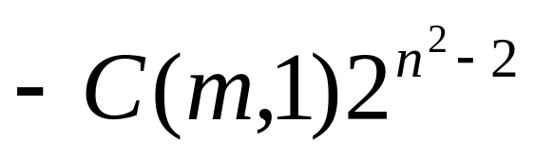
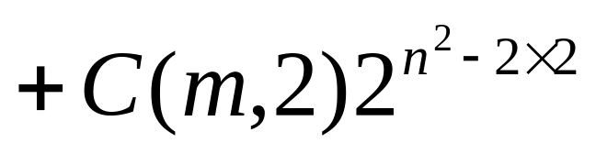

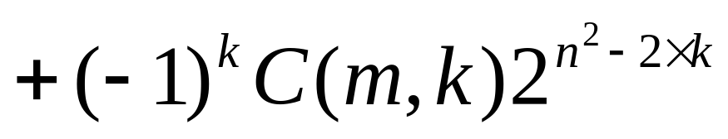
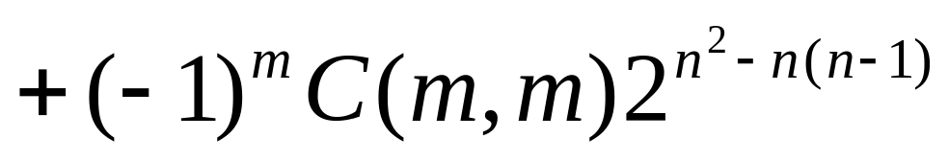
第三章：关系

Slide 35
第三章：关系
13(P114)、设X是一个集合,|X|=n,试求:
(4).X上相容二元关系的个数
X上反自反和对称的二元关系的个数
2^{n(n-1)/2}

Slide 36
第三章：关系
13(P114)、设X是一个集合,|X|=n,试求:
(4).X上自反和反对称的二元关系的个数
X上反自反和反对称的二元关系的个数

Slide 37
第三章：关系

Slide 38
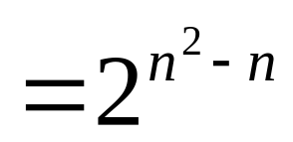
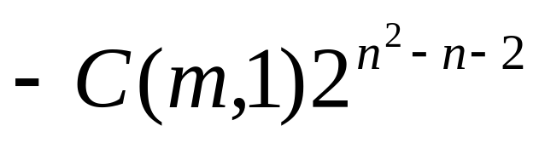
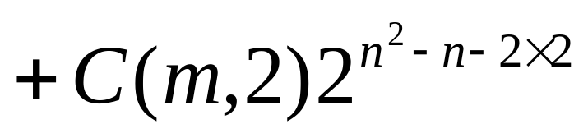
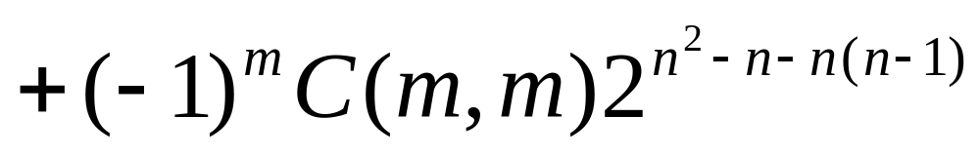
第三章：关系

Slide 39
第三章：关系
13(P114)、设X是一个集合,|X|=n,试求:
(5).X上自反或对称关系的个数;
X上反自反或对称关系的个数;
X上自反或反对称关系的个数;
X上反自反或对称关系的个数
由前几题综合可得

Slide 40
第三章：关系
13(P114)、设X是一个集合,|X|=n,试求:
(6).X上等价关系的个数。

Slide 41
第四章：无穷集合及其基数
判断下列命题之真伪：
(1)若 f : X ->Y 且 f 是满射，则只要X 是可数的，那么Y 是至多可数的；
(2)若 f : X ->Y 且 f 是单射，那么只要Y 是可数的，则X 也是可数的；
(3)可数集在任一映射下的像也是可数的；
答案：对，错，错。

Slide 42
集合论复习
P44,6.珍珠4颗，有真有假，真珍珠重量相同且为p,假珍珠重量相同且为q，p>q,用秤（不是天平）仅称量3次，查出真假，应该怎么做？
解：设4颗珍珠分别为a,b,c,d
思想：先选3个一起称，如果确定不了，更换其中一个再称。

Slide 43
集合论复习
a,b,c
3p
1p+2q
2p+q
已解
3q
与2p+q对称，略
a,b,d
已解
3p
已解
1p+2q
2p+q
已解
a,c,d
3p
已解
1p+2q
2p+q
已解
已解
**

